Slide 1

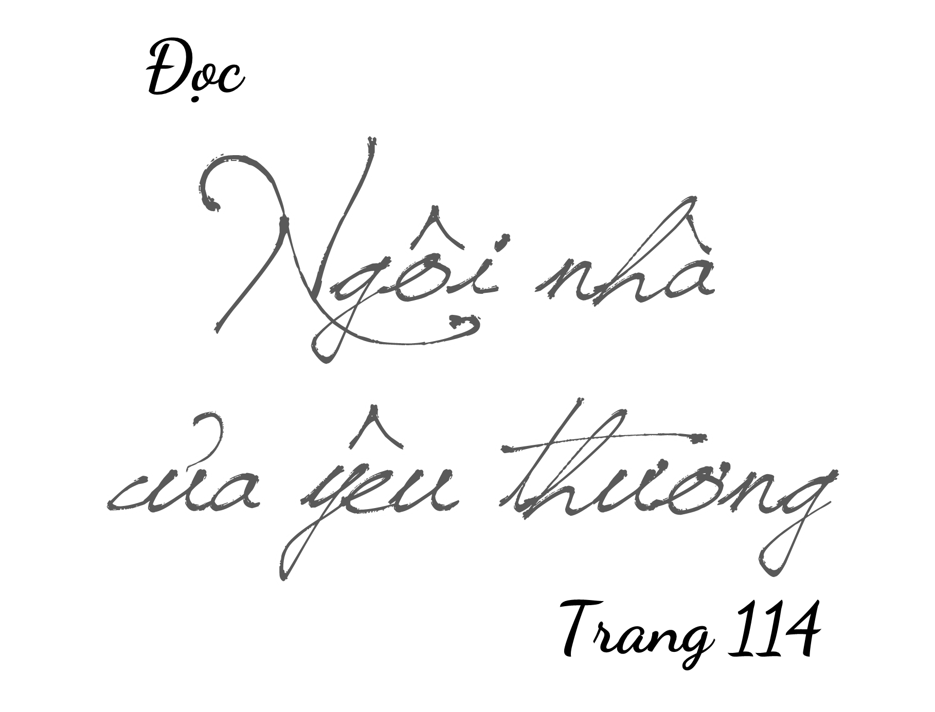


Slide 2
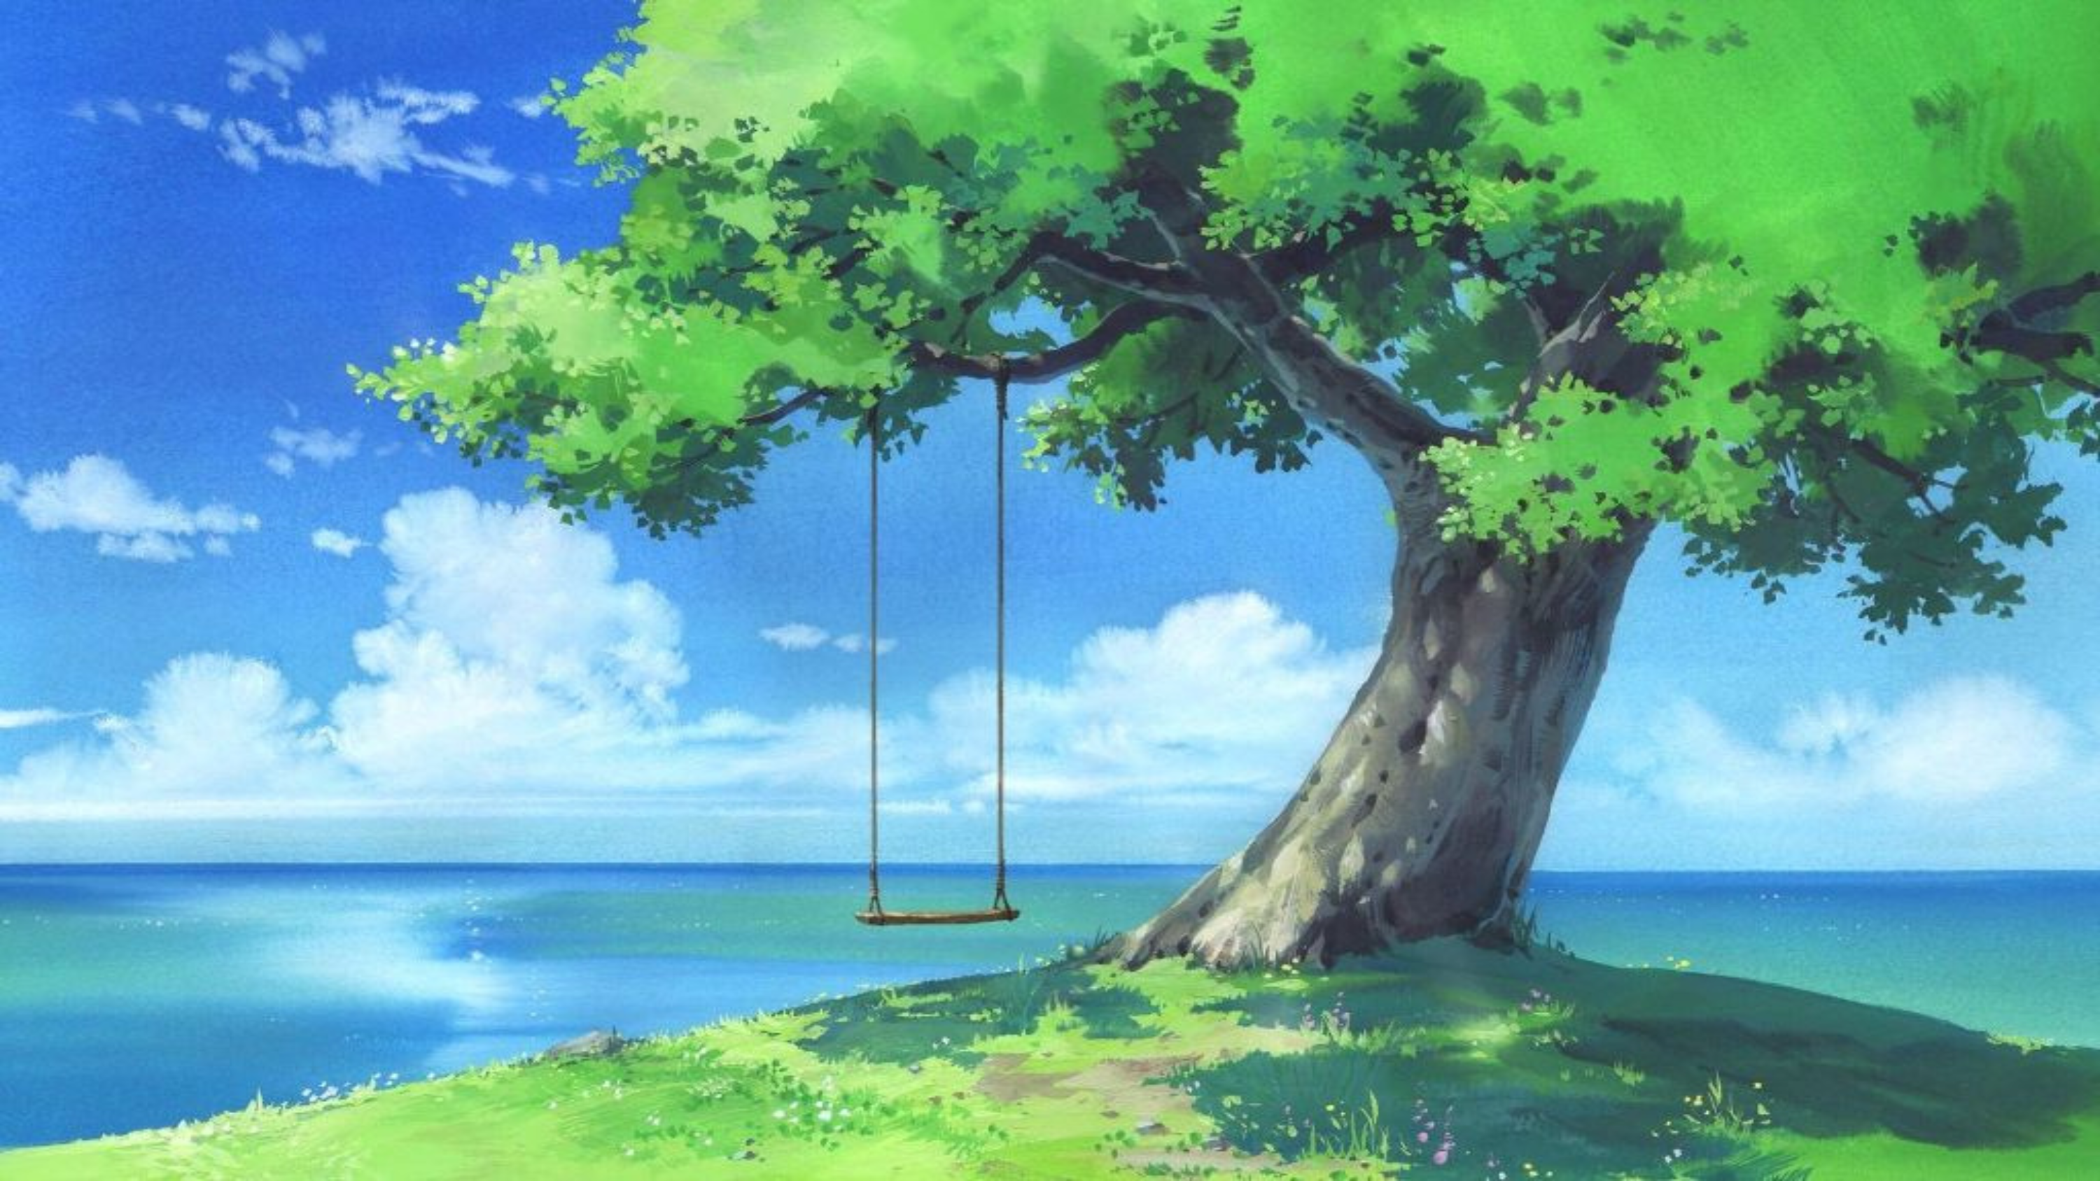
NGÔI NHÀ CỦA YÊU THƯƠNG
Hà Nội, ngày 03 tháng 3 năm 1987
Bạn thân mến!
Tôi tên là Lương Thanh Bình, Bình nghĩa là hoà bình ấy mà. Tôi học lớp 4. Hôm trước, bố tôi mang về một tờ báo và bảo:“Con đọc đi. Con đã quý ngôi nhà còn chật chội và đơn sơ của mình, con sẽ càng quý nó hơn nếu biết rằng hiện nay trên Trái Đất còn biết bao bạn không có nhà ở".
Tôi đã đọc.
Bạn ơi, thế bạn ăn cơm ở đâu? Trời mưa, bạn làm thế nào để khỏi ướt? Những đêm rét như đêm qua bạn nằm ở đâu mà ngủ?... Tôi xem ti vi, thấy trên thế giới có biết bao nhà đẹp và to ơi là to, mà bạn thì không có một gian để ở. Tôi còn thấy bao nhiêu nhà, cả phố, cả làng nữa bị đốt cháy, bị bom đạn làm đổ nát. Tôi nghe nói làm một quả bom tốn nhiều tiền lắm. Để rồi đi phá nhà của trẻ con...
Bạn ơi, nếu tôi và bạn mà là người lớn, chúng mình sẽ vứt tất cả đạn, bom, súng,.. xuống biển. À không, vứt hẳn ra ngoài Trái Đất cơ. Biển để nuôi cá, nước phải sạch. Chúng mình sẽ cùng xây dựng những ngôi nhà rất to, triệu triệu gian, để cho tất cả các bạn trên thế giới sống chung. Thật tuyệt, phải không?
Bạn ơi, những chú chim xinh đẹp, hót hay, bầy hươu nai hiền lành, ngoan ngoãn cần thiên nhiên bao la và bầu trời tự do, khoáng đãng thì lại bị nhốt trong lồng, trong chuồng. Còn bạn, bạn cần có nhà thì phải lang thang. Nếu là người lớn, chúng mình cũng sẽ vứt bỏ hết tất cả các lồng chim, chuồng thú, thêm tiền vào xây nhà cho các bạn. Nếu con người không bắn chim, săn thú thì chúng sẽ sống gần gũi bên ta, hót cho ta nghe và múa cho ta xem.
Nếu là người lớn, nhất định chúng mình sẽ cùng nhau làm được.
Bạn nhớ viết thư cho tôi nhé!
Lương Thanh Bình
(Những bức thư giải Nhất Việt Nam)

Slide 3


Bức thư này được gửi cho ai?
Tình huống nào khiến bạn nhỏ viết thư cho người đó?
Bức thư này được gửi cho bạn nhỏ không có nhà để ở trong tờ báo.
Tình huống là bố bạn nhỏ mang về một tờ báo và bảo: “Con đọc đi. Con đã quý ngôi nhà còn chật chội và đơn sơ của mình, con sẽ càng quý nó hơn nếu biết rằng hiện nay trên Trái Đất còn biết bao bạn không có nhà ở". Bạn nhỏ đọc được bài báo viết về bạn nhỏ không có nhà và thông cảm với hoàn cảnh của bạn nhỏ nên đã viết thư gửi bạn nhỏ không có nhà để ở.

Slide 4
2. Nêu nội dung chính của bức thư.
Nội dung chính của bức thư là gửi lời hỏi thăm, an ủi của bạn nhỏ về hoàn cảnh của các bạn nhỏ không có nhà để ở, thể hiện sự đồng cảm, cảm thương với bạn nhỏ không có nhà và nêu lên ước mơ để các bạn có một mái nhà để các bạn có thể chung sống.

Slide 5
3. Những câu hỏi dưới đây của người viết thư thể hiện điều gì?
Bạn ơi, thế bạn ăn cơm ở đâu? Trời mưa, bạn làm thế nào để khỏi ướt? Những đêm rét như đêm qua, bạn nằm ở đâu mà ngủ?
Những câu hỏi đó thể hiện sự cảm thông và chia sẻ của người viết thư về hoàn cảnh của bạn nhỏ không có nhà để ở.

Slide 6
4. Người viết thư muốn làm những gì cho bạn nhỏ không nhà?
Người viết thư muốn xây nhà cho các bạn không có nhà để ở.

Slide 7
5. Nêu cảm nghĩ của em về những mong ước của người viết thư.
Những mong ước của người viết thư đều xoanh quanh hòa bình, thể hiện được sự mong muốn hòa bình và quyền tự do phát triển của tất cả mọi người. Mong ước của bạn nhỏ có vẻ viển vông nhưng nó lại cho thấy sự yêu thương và cảm thông với con người, hòa bình thế giới.

Slide 8




Nội dung
Sự yêu thương, thấu hiểu, sẻ chia của tác giả bức thư- bạn Lương Thanh Bình – đối với những bạn nhỏ không nhà trên Trái đất. Qua đó người viết thể hiện ước muốn cháy bỏng của mình về một thế giới hoà bình, ấm no cho trẻ em, nơi mà tất cả trẻ em đều có nhà để ở, nơi không có bom đạn, chiến tranh.

